Slide 1


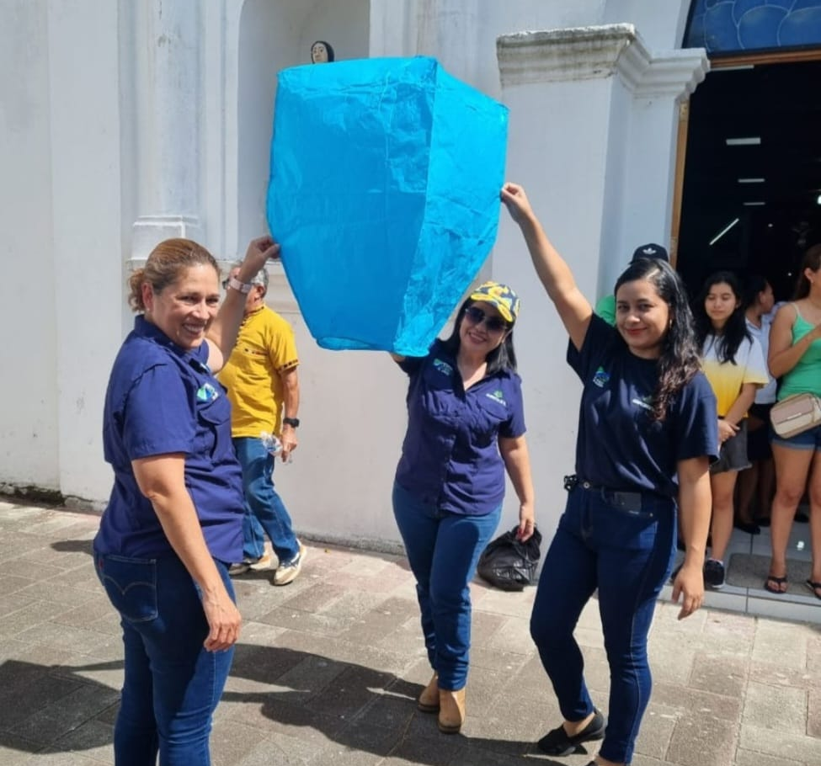

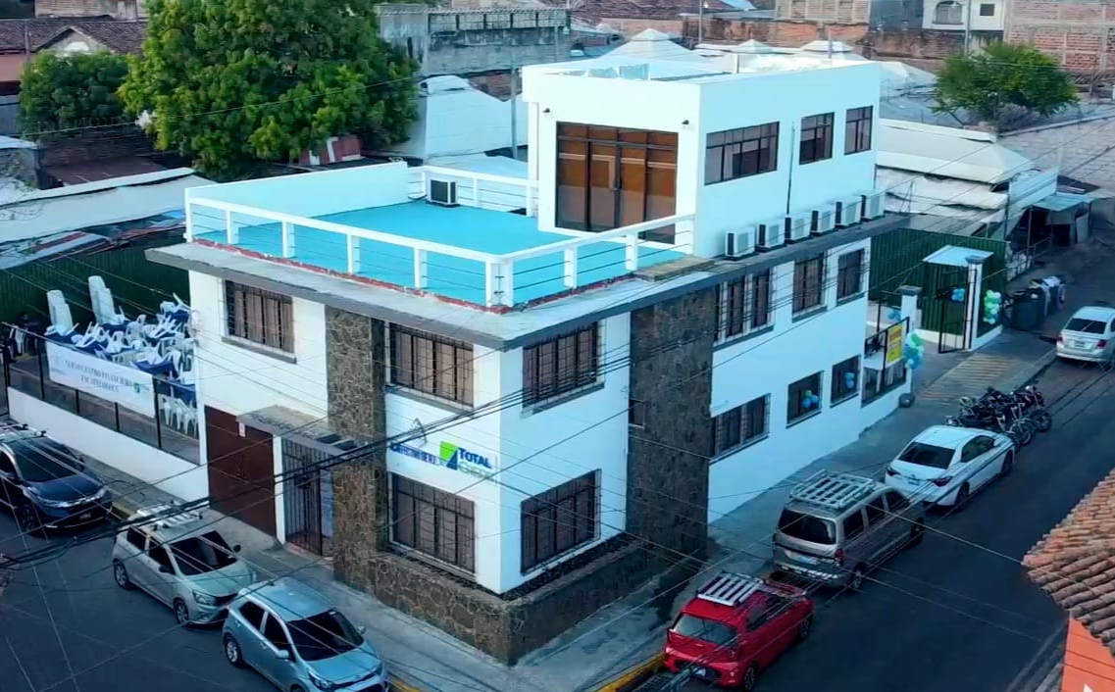



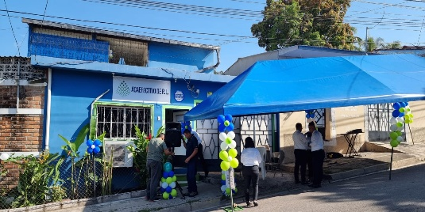



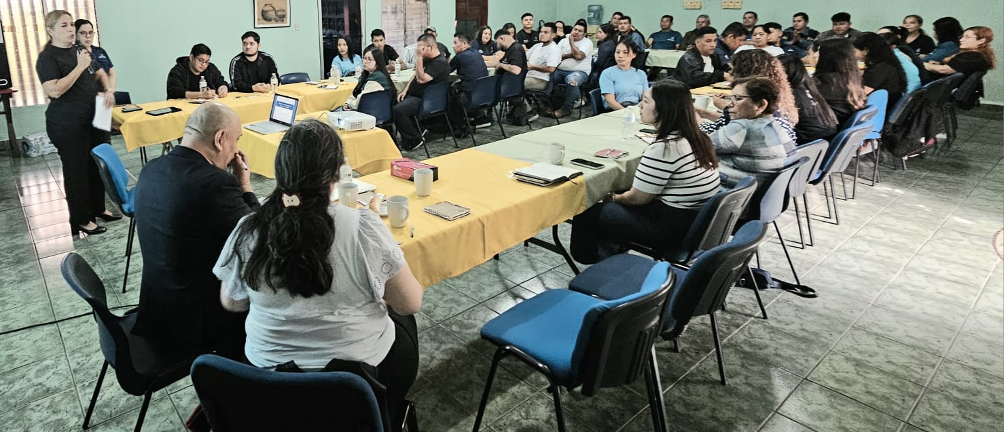
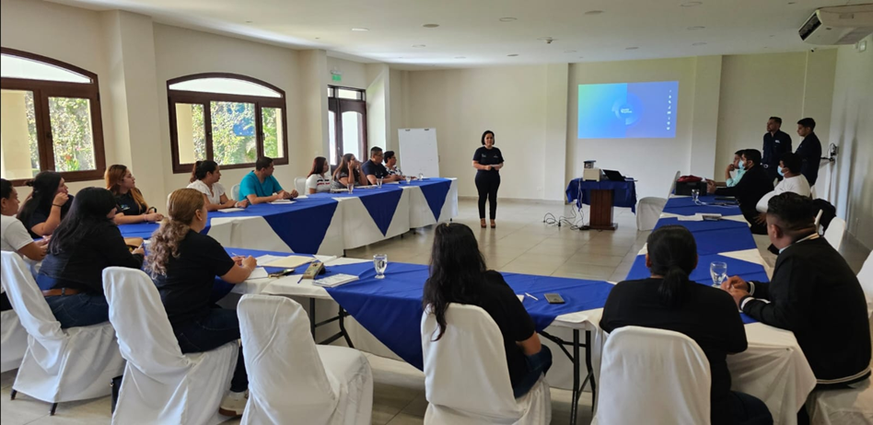

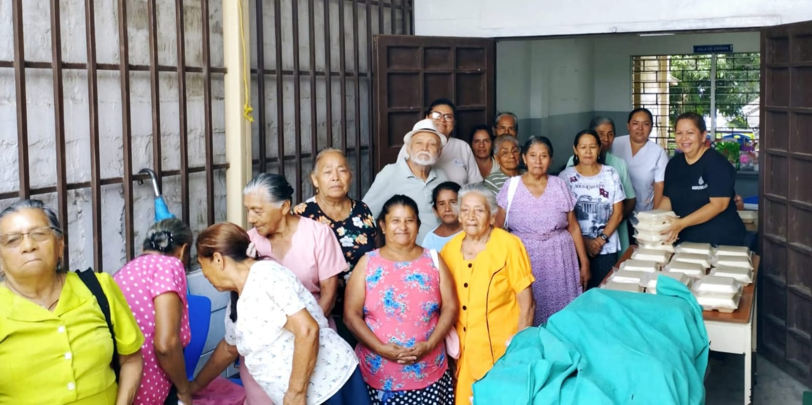


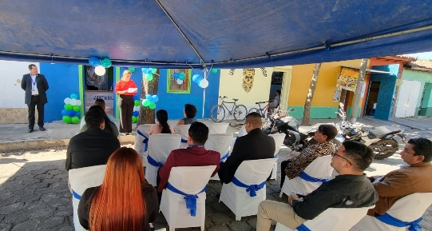
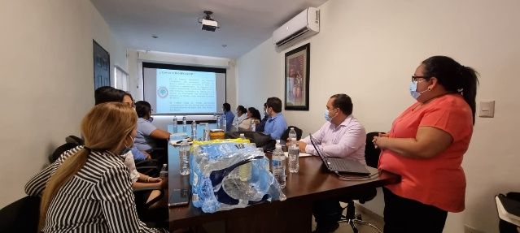
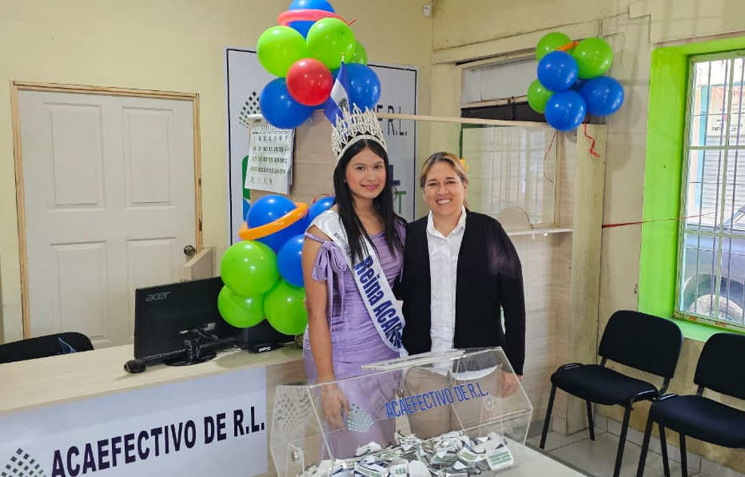
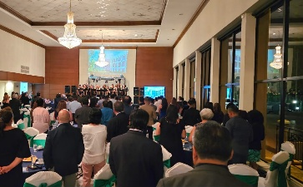



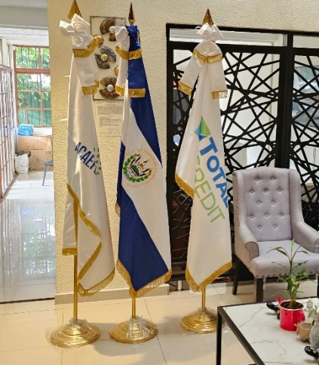


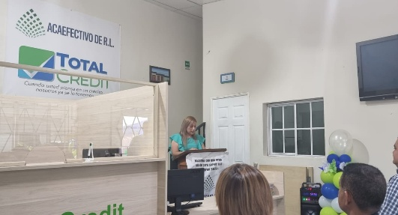
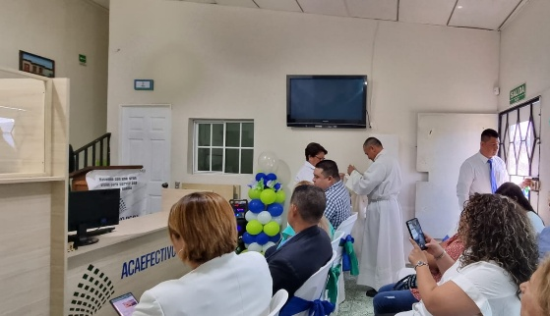
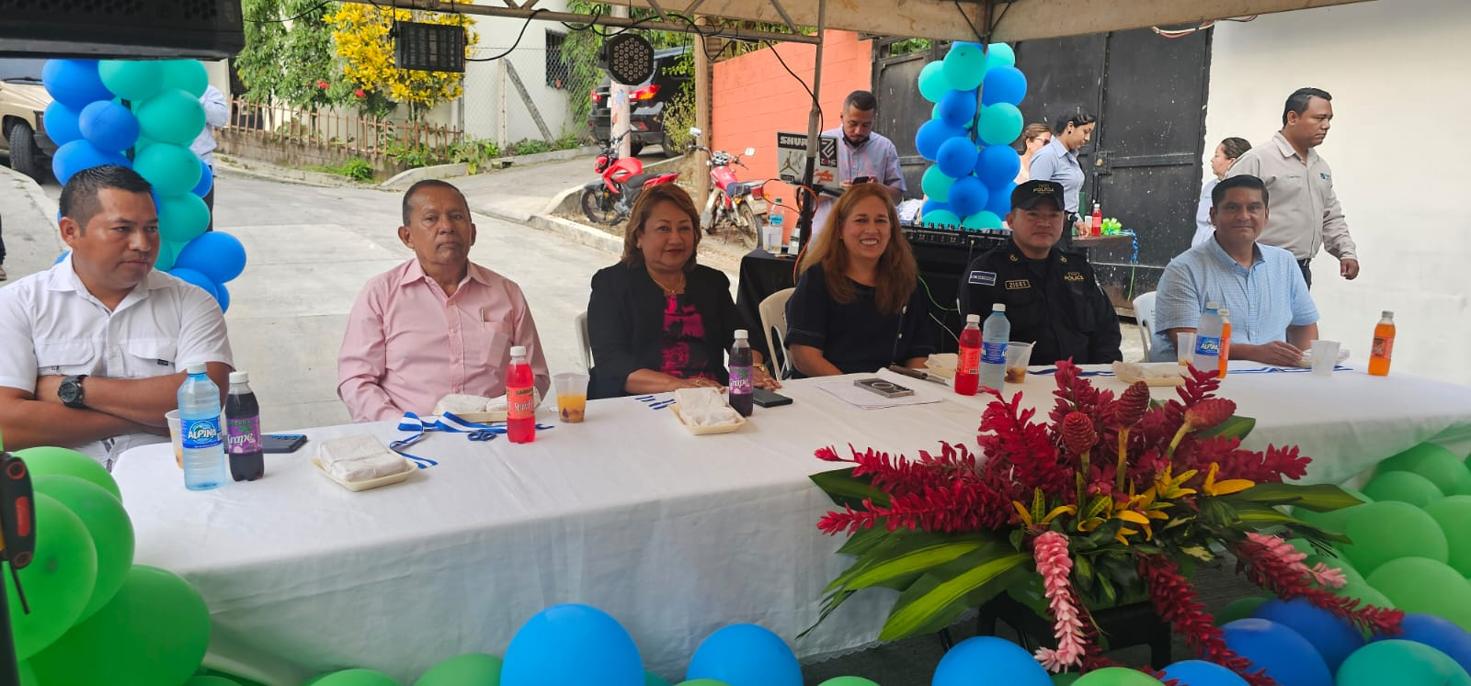
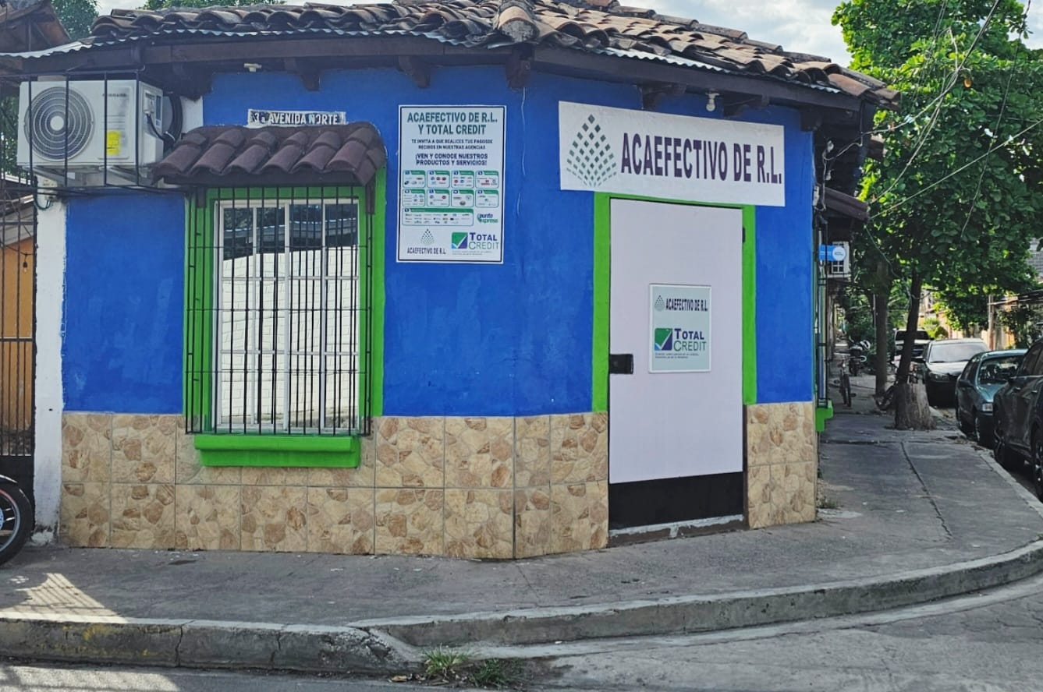


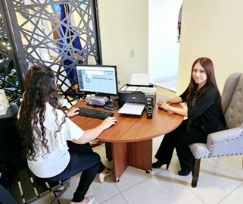


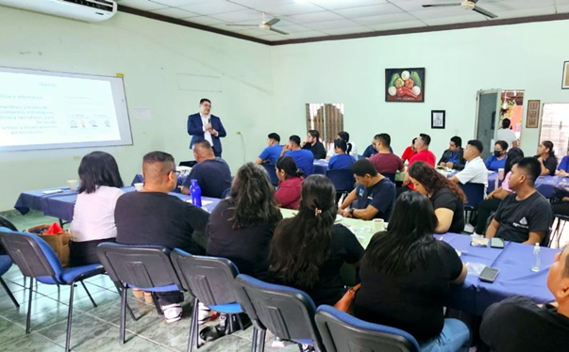
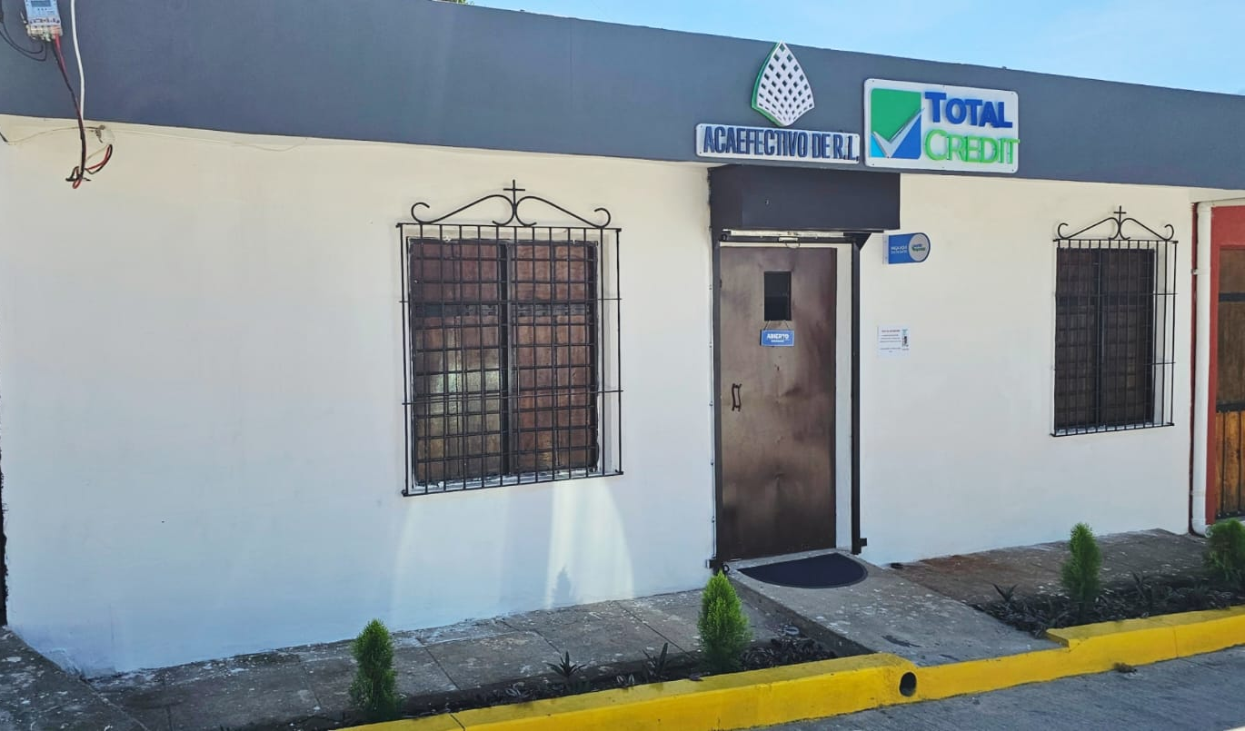
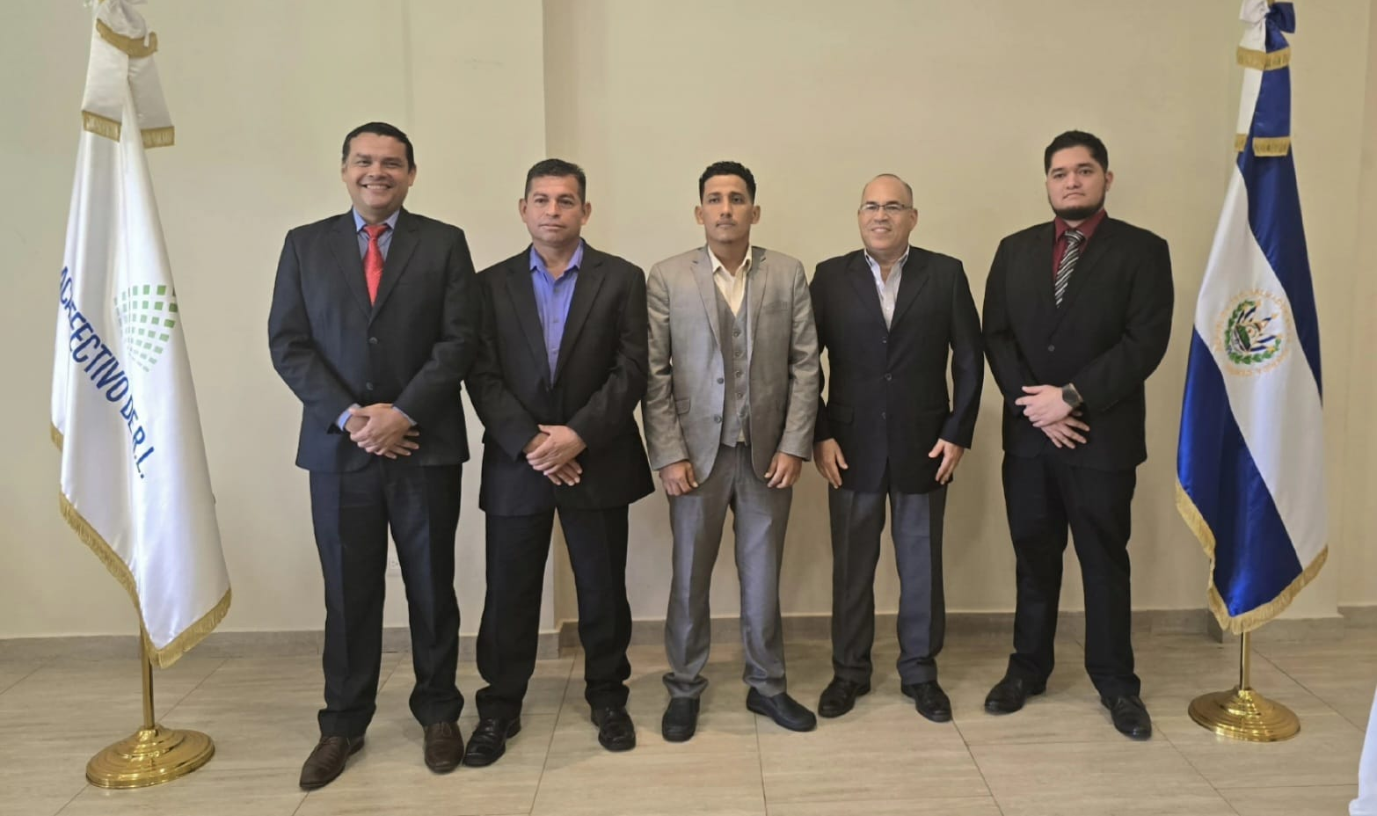

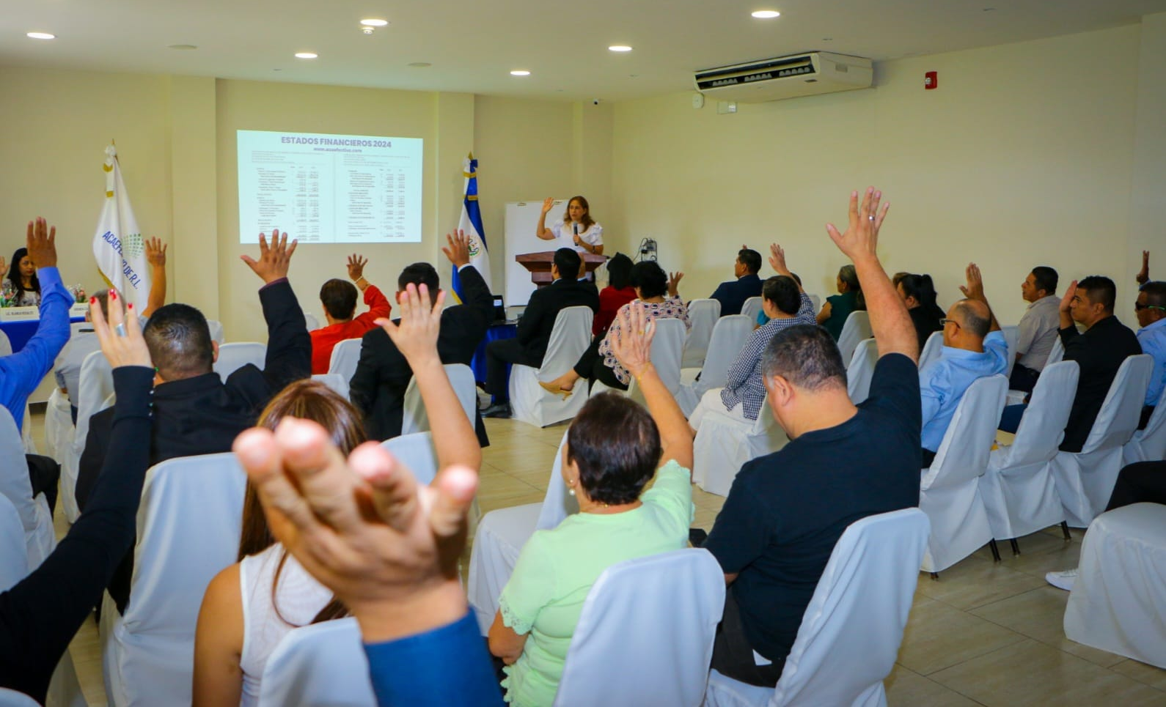



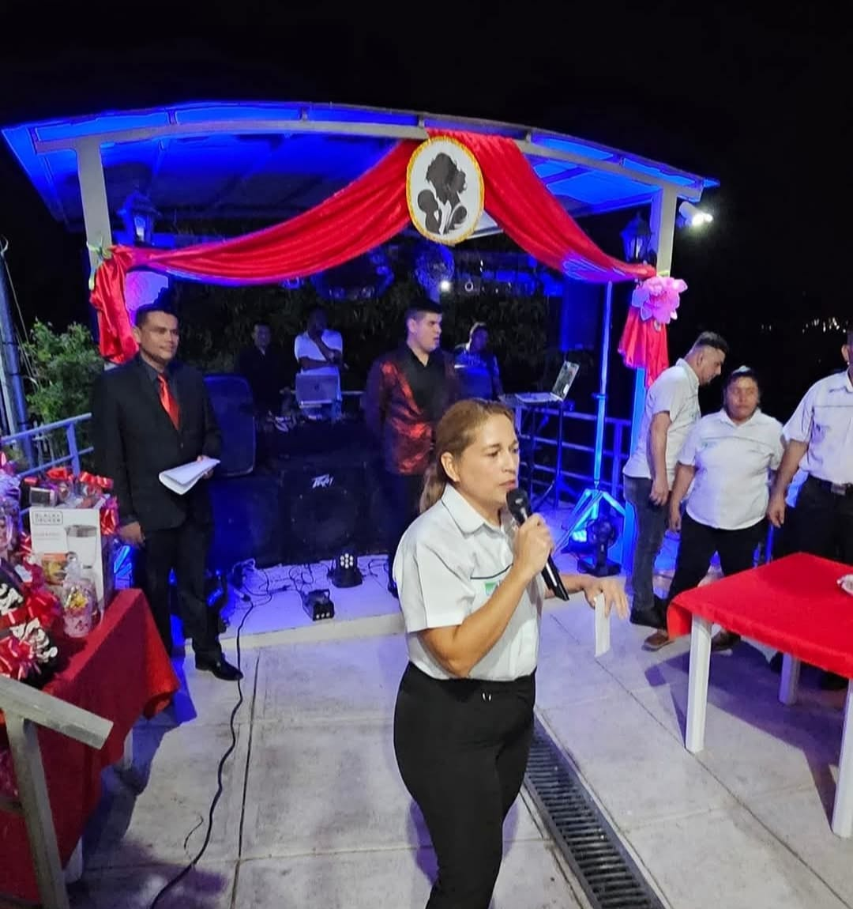

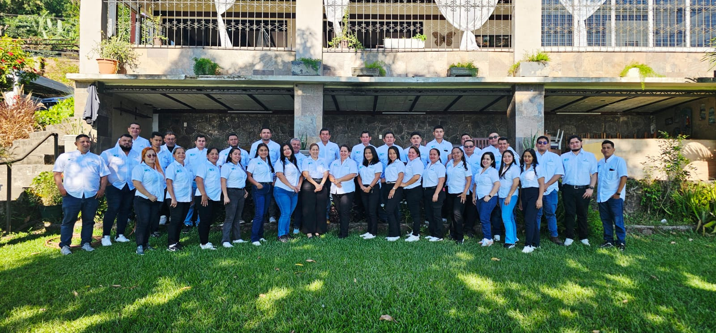
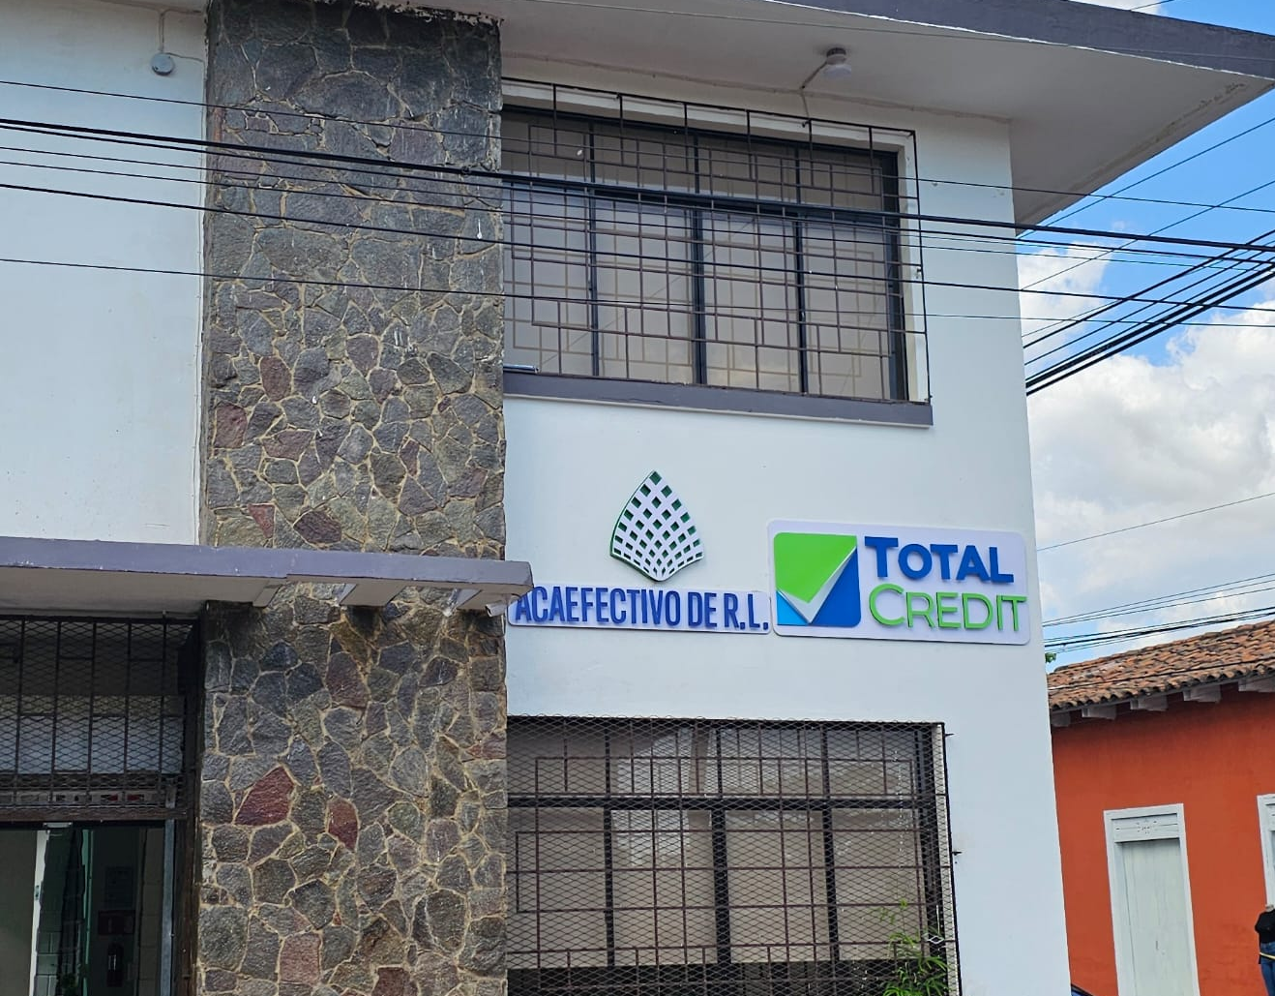
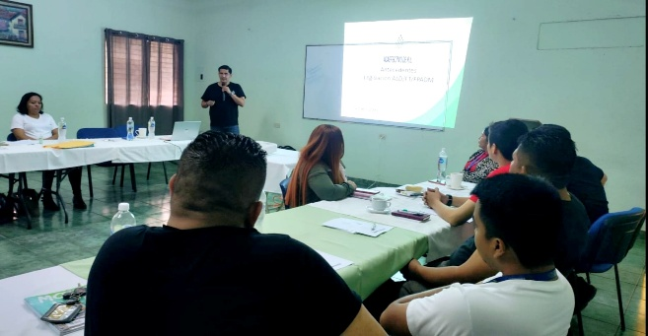


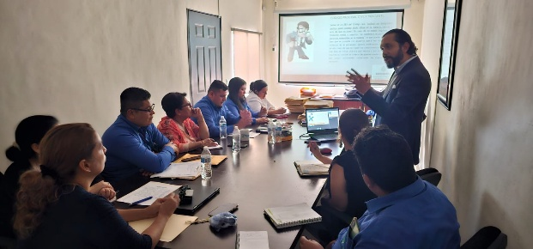
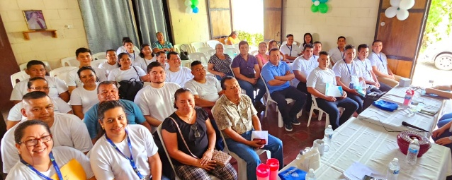
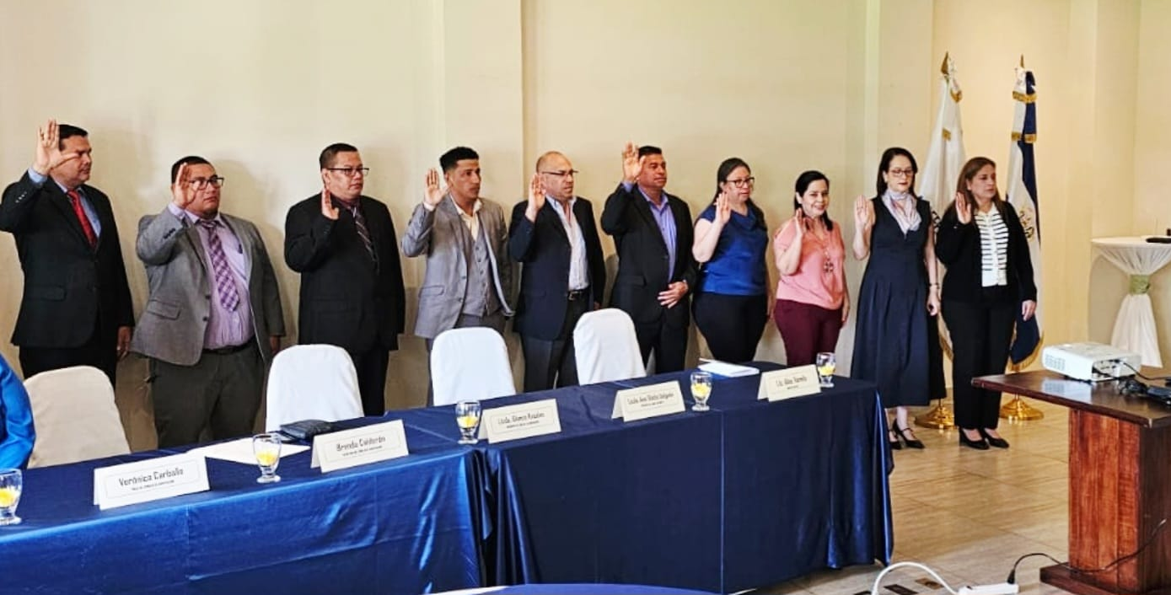
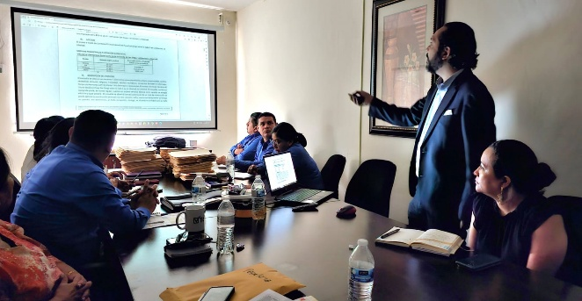
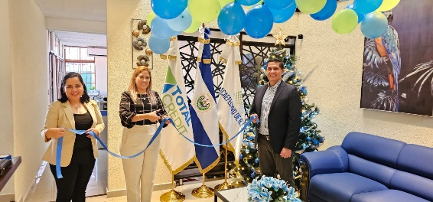
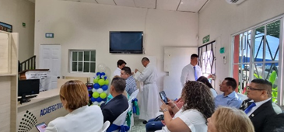


Slide 2


HIMNO NACIONAL
DE EL SALVADOR

Slide 3
HIMNO DEL COOPERATIVISMO

Slide 4
BIENVENIDOS (AS)
A LA CUARTA ASAMBLEA GENERAL ORDINARIA DE ASOCIADOS DE ACAEFECTIVO DE R.L.

Slide 5
1. COMPROBACIÓN DEL QUÓRUM
2. ESTABLECIMIENTO DEL SISTEMA DE VOTACIÓN
3. LECTURA, APROBACIÓN O MODIFICACIÓN
DE AGENDA

Slide 6


AGENDA PROPUESTA
Comprobación del Quórum.
Establecimiento del sistema de votación
Lectura, Aprobación o modificación de Agenda.
Lectura y ratificación del Acta anterior.
Presentación de los informes de los órganos directivos y comités, para su aprobación.
Presentación de los objetivos y políticas del plan general de trabajo 2026 de la cooperativa, para su aprobación.
Presentación de los Estados Financieros 2025, para su aprobación.
Nombramiento de Auditor fiscal y financiero 2026, para su aprobación.
Presentación de propuesta para distribución de excedentes.
Cierre
Rifas

Slide 7
4. LECTURA Y RATIFICACIÓN
DEL ACTA ANTERIOR

Slide 8
5. PRESENTACIÓN DE LOS INFORMES DE LOS ORGANOS DIRECTIVOS Y COMITÉS, PARA SU APROBACIÓN
CONSEJO DE ADMINISTRACIÓN
JUNTA DE VIGILANCIA
COMITÉ DE CRÉDITOS
COMITÉ DE EDUCACIÓN
OFICIAL DE CUMPLIMIENTO

Slide 9
6. PRESENTACIÓN DE LOS OBJETIVOS Y POLITICAS DEL PLAN GENERAL DE TRABAJO 2026 DE LA COOPERATIVA,
PARA SU APROBACIÓN

Slide 10








METAS ESTRATÉGICAS 2026
25%
Capacitaciones durante todo el año
Crecimiento proyectado en asociados
Educación financiera y servicio al asociado
20%
Evaluación continua de procesos
Incremento en colocación de créditos
Mejora de eficiencia operativa y tiempos de atención
27%
Campañas de promoción y referidos
Aumento proyectado en ahorro y
aportaciones
Fortalecer la participación y crecimiento de la cooperativa
Nuevo producto “Agroefectivo”
Expansión de canales de comunicación
Lanzamiento de línea de crédito orientado al sector agrícola
Mayor presencia digital y distribución de material informativo para mejorar el acceso a información

Slide 11
7. PRESENTACIÓN DE LOS ESTADOS FINANCIEROS 2025, PARA SU APROBACIÓN

Slide 12
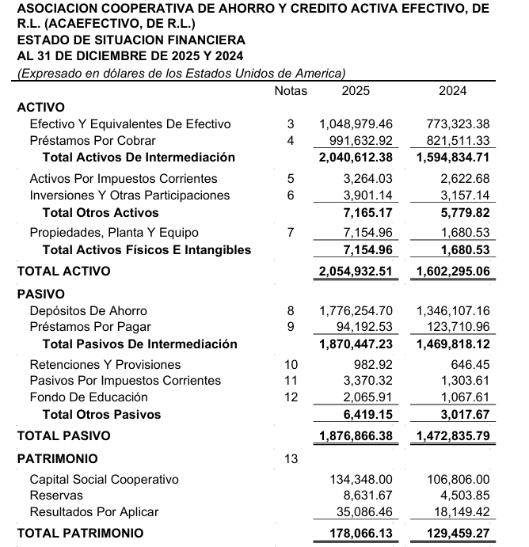
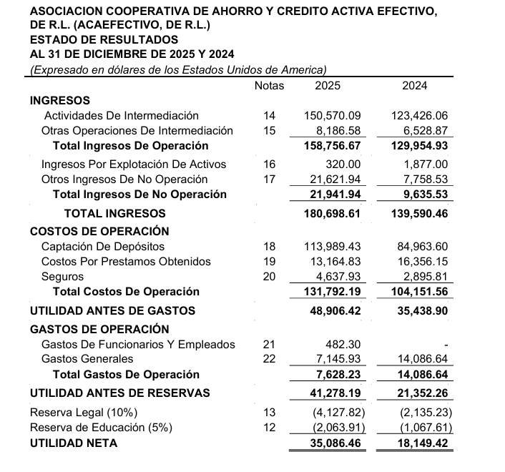
ESTADOS FINANCIEROS 2025
www.acaefectivo.com

Slide 13
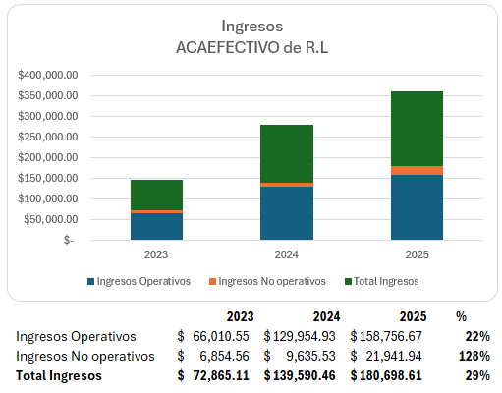
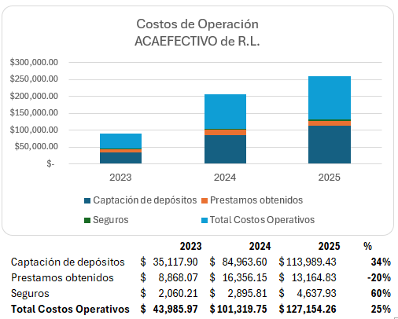
ESTADOS FINANCIEROS 2025
www.acaefectivo.com

Slide 14
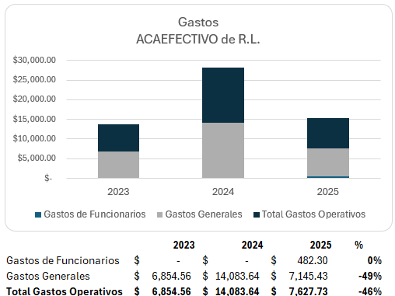
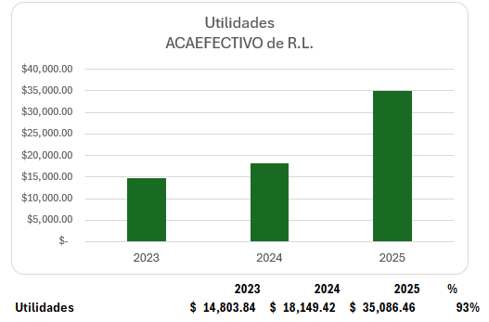
ESTADOS FINANCIEROS 2025
www.acaefectivo.com

Slide 15
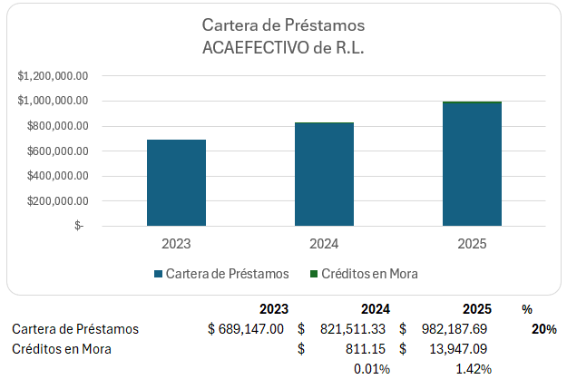
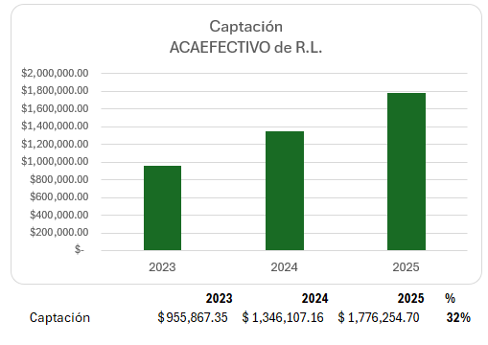
ESTADOS FINANCIEROS 2025
www.acaefectivo.com

Slide 16
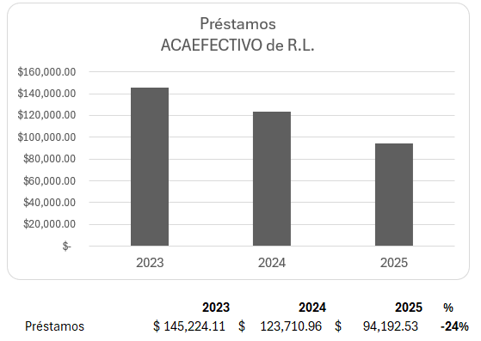
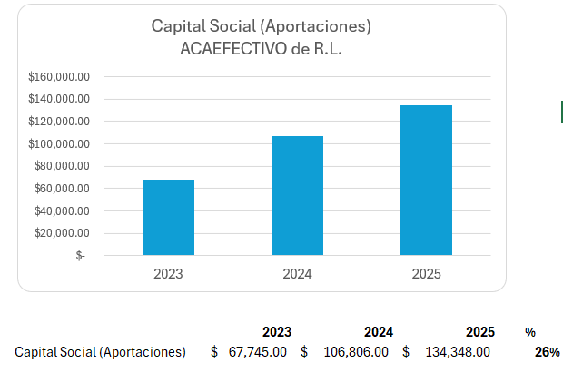
ESTADOS FINANCIEROS 2025
www.acaefectivo.com

Slide 17
ESTADOS FINANCIEROS 2025
www.acaefectivo.com

Slide 18
8. NOMBRAMIENTO DE AUDITOR FISCAL Y
FINANCIERO 2026, PARA SU APROBACIÓN

Slide 19
PROPUESTA ECONÓMICA Y AUDITORÍA FINANCIERA Y FISCAL 2026
 | Lic. William Ernesto Pérez Registro No. 4396 | Lic. Fausto Moisés Gómez Alfaro Registro No. 990 | HLB EL SALVADOR Lic. Carlos Cañenguez | IAP Consulting Lic. Mario Echeverría Registro No. 758
Auditoría Financiera | $1,500.00 | $4,800.00 | $4,000.00 | $9,480.00
Auditoría Fiscal | $1,500.00 | $2,400.00 | $3,500.00 | $9,480.00
 | $3,000.00 | $7,200.00 | $7,500.00 | $18,960.00

Slide 20
9. PRESENTACIÓN DE PROPUESTA PARA DISTRIBUCIÓN DE EXCEDENTES

Slide 21
DISTRIBUCIÓN DE EXCEDENTES 2023
PROPUESTA DISTRIBUCIÓN DE EXCEDENTES
18%
U
 | $ 14,803.84
 | ($ 2,731.22)
 | $ 12,072.62
 | $ 67,745.00
tilidad neta
A
juste del año anterior
U
tilidad acumulada
A
portaciones
Rendimiento sobre aportaciones
Recuperación tras pérdida 2022

Slide 22
DISTRIBUCIÓN DE EXCEDENTES 2024
PROPUESTA DISTRIBUCIÓN DE EXCEDENTES
17%
U
 | $ 18,149.42
 | -
 | $ 18,149.42
 | $ 106,806.00
tilidad neta
A
juste del año anterior
U
tilidad acumulada
A
portaciones
Rendimiento sobre aportaciones
Crecimiento moderado y estable

Slide 23
DISTRIBUCIÓN DE EXCEDENTES 2025
PROPUESTA DISTRIBUCIÓN DE EXCEDENTES
26%
U
 | $ 35,086.46
 | -
 | $ 35,086.46
 | $ 134,348.00
tilidad neta
A
juste del año anterior
U
tilidad acumulada
A
portaciones
Rendimiento sobre aportaciones
Fuerte incremento en rendimiento y excedentes

Slide 24
ANÁLISIS COMPARATIVO DE RESULTADOS
(2023-2025)
PROPUESTA DISTRIBUCIÓN DE EXCEDENTES

Slide 25

PROPUESTA DE DISTRIBUCIÓN DE
EXCEDENTES 2025
PROPUESTA DISTRIBUCIÓN DE EXCEDENTES
El Consejo de Administración propone a la Asamblea General la siguiente distribución de excedentes correspondiente al ejercicio 2025:
100%
E
Distribución propuesta
xcedente total a distribuir $35,086.46
Se somete la presente propuesta a consideración y aprobación de la Asamblea General.

Slide 26
10. CIERRE

Slide 27
11. RIFAS

Slide 29
¡Muchas Gracias!

